Slide 1
内容
物流基础知识培训
SuperTMS－运输管理
SuperWMS－仓储管理
SuperEL－电子商务平台

Slide 2

现代物流概论
上海超算并行现代物流研究中心 刘志强

Slide 3

原始的物流与供应链
自从有了商品交换，供应链就在无形中形成了。
各个交换实体联接在一起，形成最原始的供应链。
农夫
织女
裁缝
客官
棉花
布匹
衣裳

Slide 4
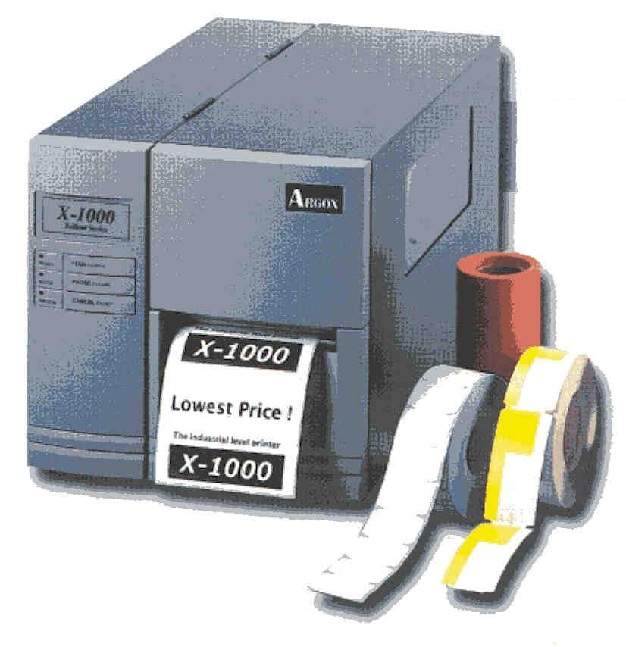
HP打印机的物流与供应链

供应商

美洲经销商

消费者

供应商

集成电路制造

供应商

印刷电路板组装与测试（PCAT）

总机装配(通用打印机)
（FAT）
☞ 
分销中心
(欧洲代理商)

欧洲经销商

消费者
在温哥华完成

供应商

打印机箱制造
☞ 
分销中心
(亚洲代理商)

亚洲经销商

消费者

Slide 5
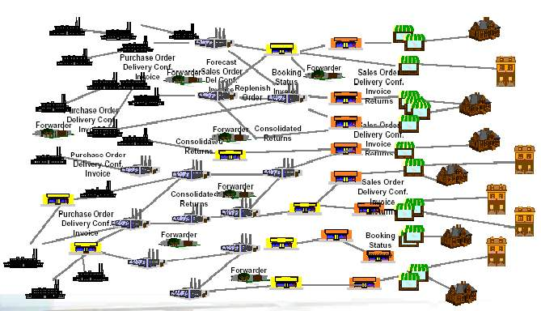
现代物流与供应链日趋复杂

Slide 6

物流——第三利润源
据美国的一份调查报告表明，产品制造成本己不足总成本的10%；产品的加工时间只占总时间的5%（储存、搬运、运输、销售、包装等作业占95%的时间）。
降低物耗
——第一利润源
提高劳动生产率
——第二利润源
现代物流
——第三利润源

Slide 7
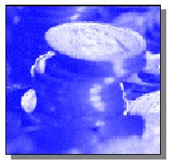
各国日益重视物流产业
欧美国家社会物流总成本一般相当于GDP的12%；随着物流管理的现代化和合理化，这个比例还有下降趋势。以美国为例，1980年物流成本相当于GDP的17.2%，1989年则为12.1%，到1995年则降低到9%。
我国物流成本占GDP比例高达20%！！！

Slide 8

现代物流概论内容提要
1
物流科学的产生和发展
物流的分类
2
物流系统的构成
3
4
我国物流的发展

Slide 9

物流科学的产生与发展
1

Slide 10

物流概念产生的经济动因说
1915年阿奇•萧（Arch Shaw） 的《市场流通中的若干问题》（Some Problems In Marketing Distribution，哈佛大学出版社）：
将企业的流通活动分为创造需求的活动和物流活动，物流（The Physical Distribution of Goods）是与创造需求不同的一个问题；
创造需求和实物供给（物流）之间存在平衡性和相互依赖性两个原则，流通活动中的重大失误都是因为创造需求和物流之间缺乏协调造成的…
自从阿奇•萧的物流概念提出后，又经过70年左右的时间，物流管理又了明确的定义…

Slide 11

物流概念产生的军事动因说
1905年，美国少校琼西•贝克称“那个与军备的移动与供应相关的战争艺术的分支就叫‘物流’” 。战争开始前，军事后勤部门要为参战人员提供弹药及装备，战争开始后，军事物资和装备必须保持可以供应的状态：
军工厂应该生产多少数量的各种战备物资和装备？
应该为每一不同兵种的战士配备多少数量各种战备物资和装备才最合理？
应该设多少后备仓库？后备仓库应该储存多少数量的各种物资和装备？
战争物资和装备如何组织运输？物资生产与配给、储备与运输如何协调？
二次世界大战期间积累的大量军事后勤保障理论、经验，形成和丰富了“运筹学”（Operation Research）的理论与方法，并广泛运用于民用领域，形成和发展了现代“物流学”（Logistics）理论…

Slide 12
Physical Distribution与Logistics
 | Physical Distribution | Logistics
概念出现最早时间 | 1915年，阿奇•萧《市场流通中的若干问题》 | 1905年，琼西•贝克解释 物流，二战获得大发展
最先使用的领域 | 流通领域 | 军事领域
概念的外延关系 | 包含在Logistics中 | 包含Physical Distribution
概念的内涵 | 为计划、执行和控制原材料、在制品库存及制成品从起源地到消费地的有效率的流动而进行的2种或多种活动的集成。 | 对货物、服务及相关信息从起源地到消费地的有效率、有效益的流动和储存进行计划、执行和控制，以满足顾客要求的过程。
美国物流管理协会使用的名词 | 1963年成立到1985年下半年使用Physical Distribution；之后使用Logistics代替Physical Distribution

Slide 13
物流典型定义——美国物流管理协会
1963年成立时名称为“National Council of Physical Distribution Management (NCPDM)”。对物流管理（ Physical Distribution Management ）的定义：为计划、执行和控制原材料、在制品库存及制成品从起源地到消费地的有效率的流动而进行的2种或多种活动的集成。这些活动可能包括但不仅限于：顾客服务、需求预测、交通、库存控制、物料搬运、订货处理、零件及服务支持、工厂及仓库选址、采购、包装、退货处理、废弃物回收、运输、仓储管理。（定义了具体的物流活动）
1985年下半年协会名称改为“The Council of Logistics Management (CLM)”。对物流（Logistics）的定义：是对货物、服务及相关信息从起源地到消费地的有效率、有效益的流动和储存进行计划、执行和控制，以满足顾客要求的过程。该过程包括进向、去向、内部和外部的移动以及以环境保护为目的的物料回收。（定义的表述更加灵活）
1998年，对物流（Logistics）的定义：物流是供应链过程的一部分，是以满足客户需求为目的的，为提高货物、服务及相关信息从起源地到消费地进行有效率、有效益的流动和存储而对其进行计划、执行和控制。

Slide 14
物流典型定义——欧洲物流协会
欧洲物流协会（EIA：European Logistics Association）1994年发表《物流术语》（Terminology in Logistics），物流定义为：物流是在一个系统内对人员和商品的运输、安排及与此相关的支持活动进行计划、执行和控制，以达到特定的目的。
Logistics Model
顾客
服务
运输
仓储物
料搬运
物料计
划控制
信息系
统支持
管理
工作顺序
Work Sequence
采购
物料管理
实物配送
三个业务功能
Business Function
6个学科 Disciplines
物料流
Material Flow

Slide 15
物流典型定义——日本
1956年，日本“流通技术专业考察团”到美国考察，发现美国的“Physical Distribution(PD)”涉及大量流通技术，能提高流通生产率，将其引入日本，译成日文“物の流”，1965年简化为“物流”。
日通综合研究所1981年在《物流手册》上定义：物流是物资资料从供给者向需要者的物理性移动，是创造时间性、场所性价值的经济活动。从物流的范畴来看，包括：包装、装卸、保管、库存管理、流通加工、运输、配送等活动。
1992年具有22年历史的日本物流管理议会（JLMA: Japan Logistics Management Association ）和日本物流管理协会（JCMA: Japanese Council of Logistics Management）合并成立日本后勤系统协会（JILS:The Japan Institute of Logistics Systems），将物流改称后勤，其名称中“后勤”几个字并没有翻译成日文文字，而直接用“Logistics”的英文注音。这不仅是词语转换， Logistics已经突破商品流通范围，把物流活动扩大到生产领域。

Slide 16
物流引入我国
Physical
Distribution
（市场营销）
物流概念引入前，我国一直存在物流活动，主要是储运活动，我国储运业基本相当于国外的物流业。
物 流
物の流
1979年6月中国物资经济学会派代表团参加在日本举行的第三届国际物流会议，代表团第一次将“物流”概念引入中国。
1987年1月中国物流研究会举行首届大型学术年会，会议对国内物流研究起到较大推动作用。但由于我国经济发展落后，政府和企业对物流的重视程度和力度都不够，中国物流研究进展缓慢，但没有间断。
20世纪90年代后期，随着中国经济的发展和对外开放的深入，尤其是流通体制改革、流通领域连锁经营的发展，以及1997年以来电子商务的发展，国内落后的物流状况引起国内外企业的广泛抱怨，物流研究逐渐引起重视…

Slide 17

我国对“物流”的定义
2001年8月正式颁布实施的中国国家标准（《物流术语》GB/T18354-2001）：
物流是指物品从供应地向需求地的实体流动过程。根据实际需要，将运输、储存、装卸、搬运、包装、流通加工、配送、信息处理等基本功能实施有机结合。
1996年1月台湾物流管理协会（Taiwan Association of Logistics Management）：
物流是一种物的实体流通活动的行为，在流通过程中，透过管理程序有效结合运输、仓储、装卸、包装、流通加工、资讯等相关物流机能性活动，以创造价值，满足顾客及社会性需求。

Slide 18
物流概念剖析——物流与流通
生产
流通
消费
1、流通的作用
2、流通的内容
商流：对象物所有权转移的活动，或称为贸易或交易。商流中既有贸易决策，又有具体业务和财物的处理，具体包括市场需求预测、计划分配与供应、货源组织、订货、采购调拨、销售等。
物流：对象物从供应方向需求方的转移活动。不同于加工活动，物流不改变物的形质效用，但能创造时间和空间价值。

Slide 19
物流概念剖析——物流与流通
3、商流与物流分离
进行商品交易活动的地点，往往不是商品实物流通的最佳路线必经之处。
总公司
总公司
工厂A
工厂A
配送中心
工厂B
工厂B
批发站与零售店
批发站与零售店

Slide 20
物流概念剖析——物流与生产
供应物流
生产物流
销售物流
零部件库
产品库
外销
分放
暂存
用户
加工制造
装配制造
供应者
厂外
物流
原材料
等投入
直送装配
直送
加工
直销
用户
物流
分放
原材料/
毛坯/辅料库
半成品/
在制品库
成品库
内部物流
厂内物流/物料搬运

Slide 21
物流概念剖析——物流与储运
 | 物 流 | 储 运
活动内容 | 运输、保管、配送、包装、装卸、流通加工及相关信息 | 运输、保管、包装、装卸、流通加工等
活动的基本点 | 内容全面 | 储存和运输
侧重点 | 系统化的整体优化 | 达到存货、运货的目的
概念 | 物流是一个系统化、集成、学科交叉的概念，它依托相关的学科发展而发展的 | 储运是一个十分古老的、传统的概念

Slide 22
物流与供应链
供应链主要涉及到四个主要领域：供应(Supply)、生产计划(SchedulePlan)、物流(Logistics)、需求(Demand)。
物流指的是供应链范围内企业之间的物资转移活动(不包括企业内部的生产活动)。

Slide 23
物流管理与供应链管理
两者的联系
供应链是物流、信息流和资金流三个流的统一，那么，物流管理很自然的成为供应链管理体系的一个重要组成部分，也是供应链管理的起源。
两者的区别
一般来说，物流涉及原材料、零部件在企业之间的流动，是企业之间的价值流过程，不涉及生产制造过程的活动；供应链管理包括物流活动和制造活动；涉及从原材料到产品交付最终用户的整个物流增值过程

Slide 24
物流的分类
2

Slide 25
按照物流系统的作用分类
供应物流
生产物流
销售物流
零部件库
产品库
外销
分放
暂存
用户
加工制造
装配制造
供应者
厂外
物流
原材料
等投入
直送装配
直送
加工
直销
用户
分放
原材料/
毛坯/辅料库
半成品/
在制品库
成品库
回收物流、废弃物流

Slide 26

按照物流系统的作用分类
供应物流：包括原材料等一切生产资料的采购、进货、运输、仓储、库存管理和用料管理等。
生产物流：包括生产计划与控制，厂内运输（搬运）、在制品仓储与管理等。
销售物流：包括产成品的库存管理，仓储发货运输、订货处理与顾客服务等。
回收和废弃物流：包括废旧物资、边角余料等的回收利用，各种废弃物的处理（废料、废气、废水等）。

Slide 27
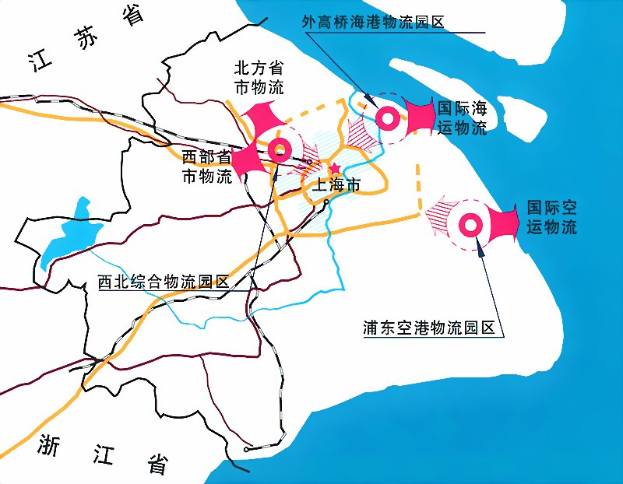
按照物流系统的空间范围分类
地区物流：按行政区域划分（上海、山东等），按经济圈划分（苏锡常经济区等），按地理位置划分（长江三角洲地区等）。
国内物流
国际物流

Slide 28
按照物流的主体方类型不同分类
资产集中度降低
信息化程度提高
PL—Party Logistics
4PL—拥有信息技术，以资源管理为中心服务
3PL—拥有部分资产，以管理为中心的服务
2PL—拥有资产，以资产为中心的服务
制造商

Slide 29
物流系统的结构
3

Slide 30
物流系统的含义
系统：为达成某种共同的目的，若干构成要素相互有机地结合成的复合体。系统具有的特点包括：具有一定目的、有多种要素存在、要素间相互关联。
物流系统：有效达成以低物流成本向顾客提供优质物流服务之目的的机制。
物流系统的目的：7R（在合适的时间、地点和合适的条件下，将合适的产品以合适的方式和合适的成本提供给合适的消费者）。
物流系统的要素：一般要素、功能要素、支撑要素和物质基础要素。

Slide 31

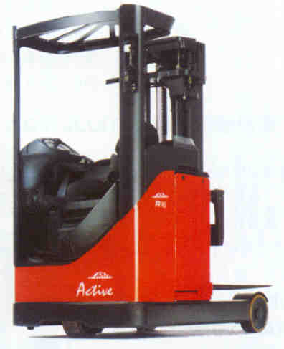

物流系统的一般要素
劳动者要素：错误的用人观点（仓库例）
资金要素
物的要素：包括劳动对象、劳动工具、劳动手段等。

Slide 32

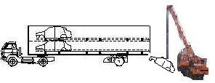

物流系统的功能要素
物流是指物品从供应地向需求地的实体流动过程。根据实际需要，将运输、储存、装卸、搬运、包装、流通加工、配送、信息处理等基本功能实施有机结合。

Slide 33
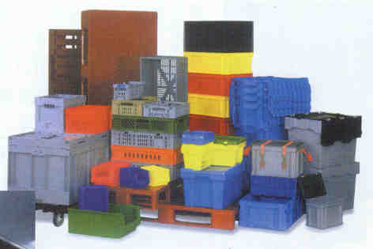
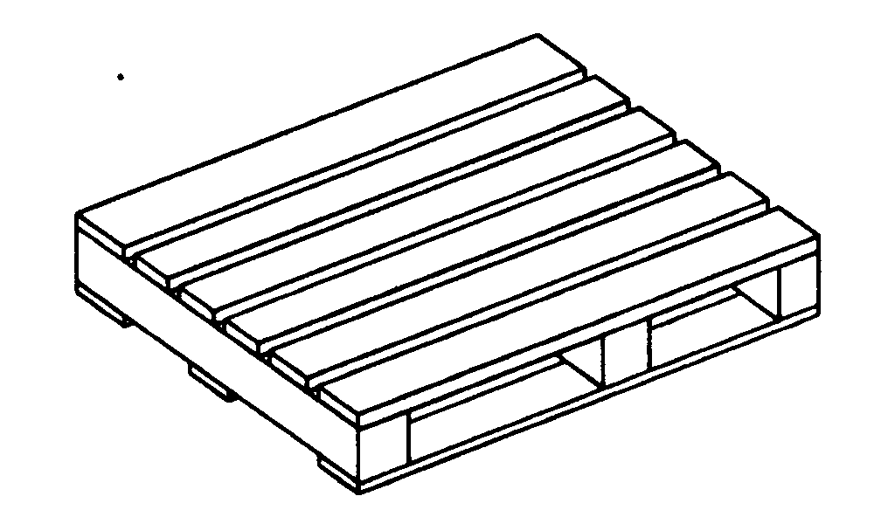
物流系统的支撑要素
体制、制度：决定着物流系统的结构、组织、领导、管理方式，国家对体制、制度的控制、指挥和管理方式是现代物流系统的保障，能确立物流系统在国民经济中的地位。
法律、规章：物流系统的运行涉及企业或人的权益问题。
行政、命令：物流系统关系到国家军事和经济的命脉，通过行政和命令保障其正常运转。
标准化系统：保证物流各环节的协调运行。

Slide 34
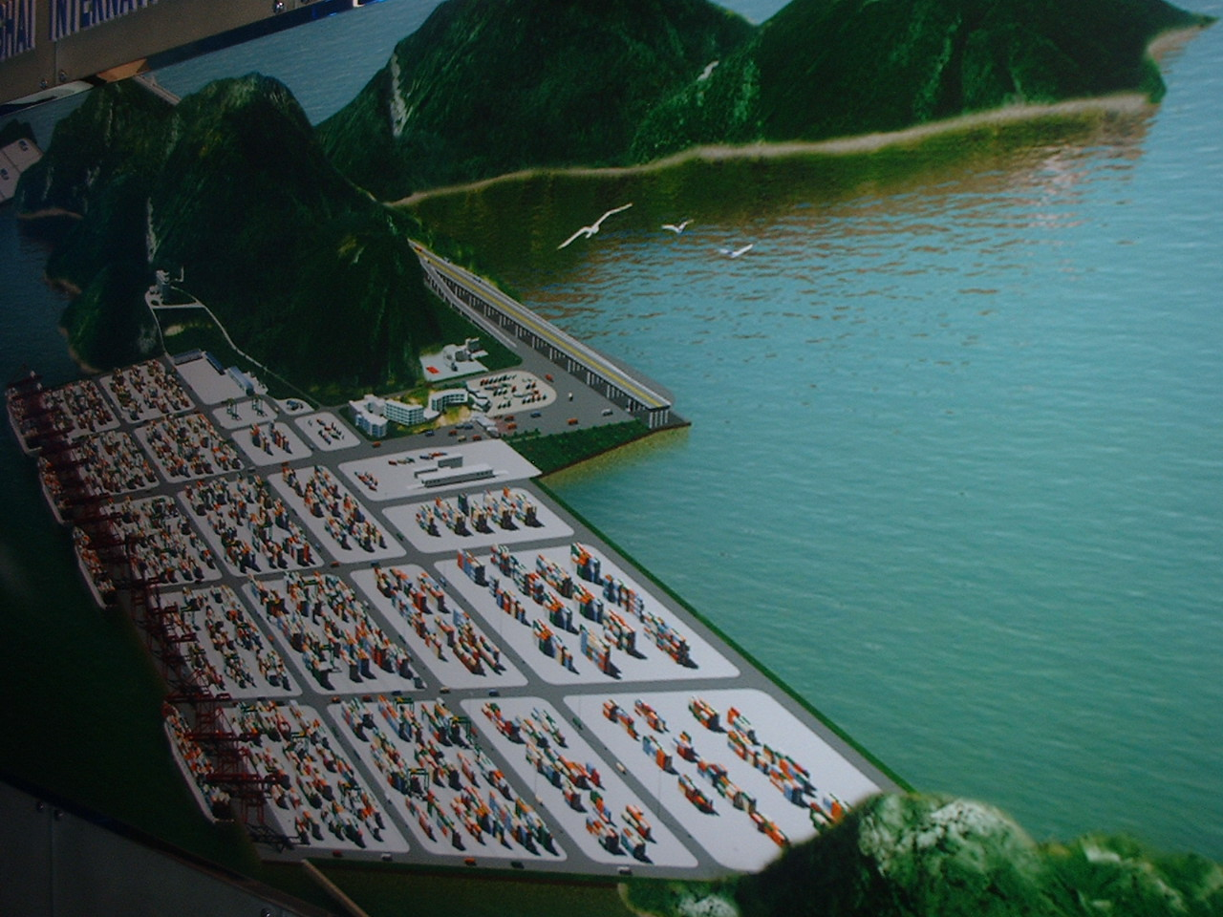
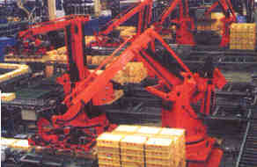
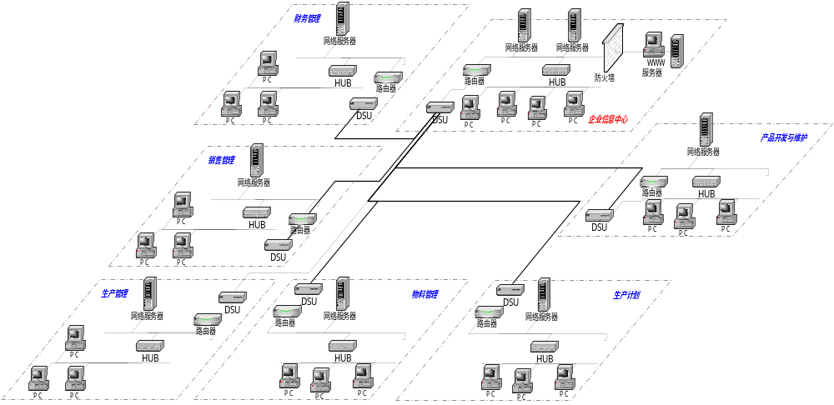
物流系统的物质基础要素
物流设施
物流装备
信息技术及网络
组织及管理

Slide 35
我国物流的发展
4

Slide 36

我国物流发展的回顾
物流活动的目标是保证国家指令性计划分配指标的落实，物流的经济效益目标被放到了次要的地位。物流活动仅限于对商品的储存和运输。物流活动相互割裂，系统性差，整体效益低下。
物流活动注重经济效益，物流活动的内容有了延伸：由原先局限于被动的仓储、运输延伸发展到内容包括包装、装卸、流通加工、运输在内的物流系统。运用系统化思想对物流全过程进行优化，追求物流总费用最低。
计划经济下的物流（从建国初期~80年代初改革开放前）
有计划的商品经济下的物流（改革开放~90年代中期）
市场经济体制建立中的我国现代物流发展（提出建立社会主义市场经济体制~现在）
物流活动按照市场经济的规律开展活动，物流活动体现出第三产业的内涵：服务。物流更多地体现出与信息技术的结合使用。

Slide 37

我国物流发展的状况
我国物流业取得长足进步的标志性活动是1999年11月，国家经贸委会同世界银行召开了“现代物流国际研讨会”。但是由于我国刚刚摆脱计划经济体制的束搏，目前在我国还未形成一套比较完整的体系，仍处于起步阶段。然而这次会议成为了我国系统化发展物流业的里程碑。
部分省市开始注重现代物流的发展
一些工商企业开始重视物流管理
一批运输、仓储及货代企业逐步向物流企业发展
国外物流企业开始进入中国
一些物流企业开始注重物流服务质量的管理
信息技术和通讯技术已逐步在物流业务中运用
为电子商务提供服务的物流企业有了发展
物流研究和技术开发工作取得了一定的进展

Slide 38
我国物流发展中存在的主要问题
一些地方政府和企业对物流重视不够
缺少一个宏观的管理协调机构
还没有形成有利于物流企业发展的政策法规环境
物流企业特别是第三方物流企业远不能适应社会发展的需求
物流运行方式的基础研究：如交通模型建立、交通调度的算法尚未形成
物流的技术人才匮乏
缺少有利于物流发展的和国际接轨德物流标准化体系
物流企业的信息化程度低下

Slide 39
物流企业来源
传统计划经济形成
企业物流转化
民营物流
外资物流企业

